Slide 1

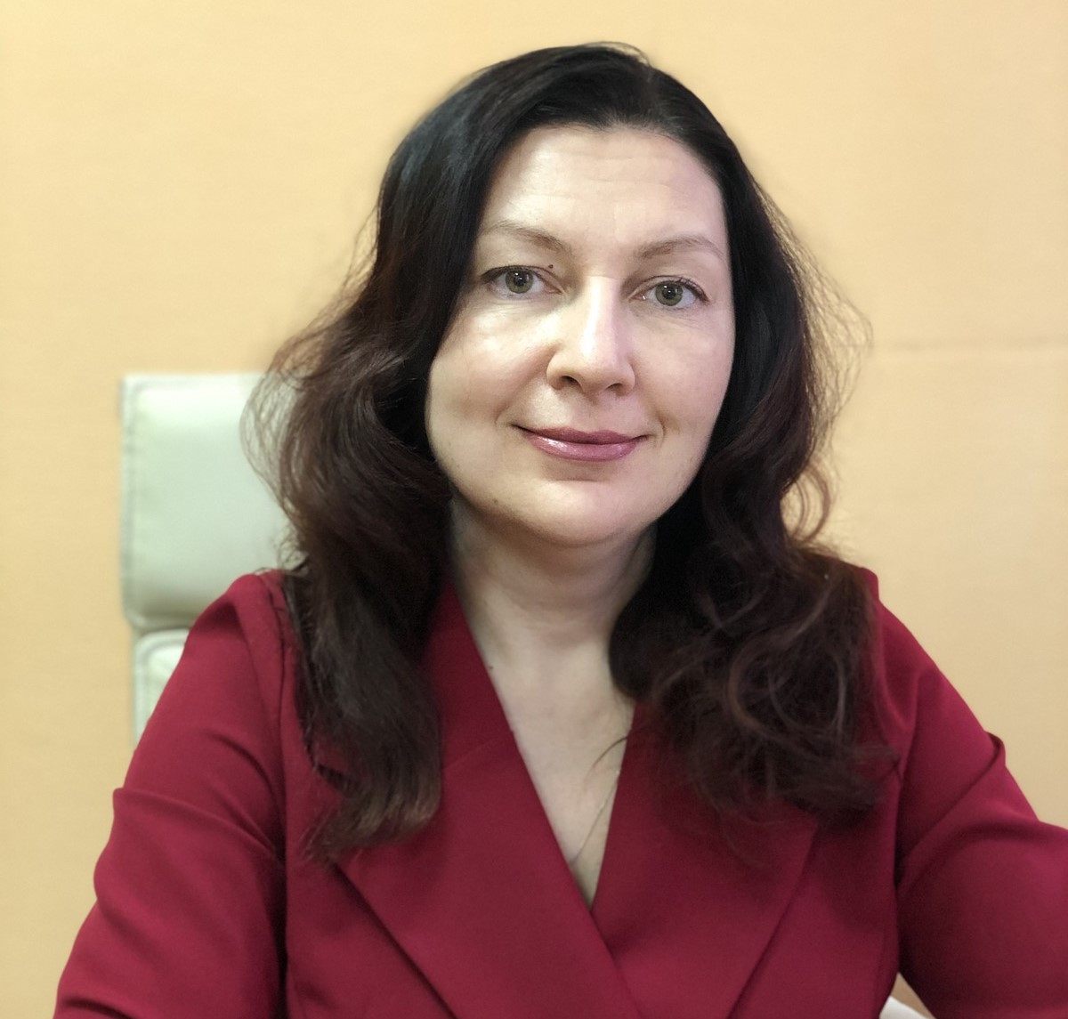
«Формирование комплексной модели трудового воспитания в ДОУ с опорой на воспитательный потенциал семьи»
Собакинских Оксана Владимировна
заведующий муниципального бюджетного дошкольного образовательного учреждения
детского сада №20 «Югорка»
г.Сургут, ХМАО-Югра

Slide 2

Актуальность
Проект «Формирование комплексной модели трудового воспитания в ДОУ»
Важнейшие документы, регламентирующие образовательную и воспитательную деятельность ДОУ:
Федеральный закон от 29.12.2012 N 273-ФЗ Об образовании в Российской Федерации с изменениями и дополнениями
Приказ Министерства просвещения РФ от 25 ноября 2022 г. № 1028 "Об утверждении федеральной образовательной программы дошкольного образования"
говорят о необходимости реализовывать трудовое воспитание в дошкольных учреждениях на основе ценностной позиции ребенка, воспитывая в нем уважение к труду и человеку труда.
Это очень значимо еще и потому, что роль трудового воспитания долгие годы не являлась приоритетной – в современном обществе становится непрестижным трудится.
Дошкольное детство - сенситивный период для формирования положительного отношения к процессу труда, к людям труда – а также основа для развития человека как субъекта труда.
Проект по формированию системы трудового воспитания в ДОУ направлен на создание модели трудового воспитания дошкольников как важного фактора становления будущего гражданина российского общества – субъекта трудовой деятельности.
Проект предполагает создание системы работы ДОУ в данном направлении, ориентированной на совместное с семьей проживание различных этапов становления ребенка в его отношении к труду, подбор индивидуальных траекторий трудового воспитания, опору на воспитательный опыт разных поколений семьи.

Slide 3
Цели и задачи
С 2022 года МБДОУ №20 «Югорка» ведет работу по поиску эффективных форм и приемов трудового воспитания дошкольников, направленных на решение ряда важных задач:
формирование субъектной позиции ребенка в процессе освоения трудовых навыков
развитие личностных качеств (усердия, трудолюбия, ответственности) в процессе трудовой деятельности дошкольников дома и в детском саду
вовлечение семьи в работу по трудовому воспитанию дошкольников
становление ценностно-нравственной позиции ребенка по отношению к труду, человеку труда
В рамках деятельности региональной инновационной площадки «Трудимся в саду и дома: польза – детям, взрослым – помощь!» (приказ департамента образования и молодежной политики ХМАО-Югры № 10-П-1423 от 21.1.0.2021г. )

Slide 4
ПОДПРОЕКТЫ направления работы, ориентированные на создание комплексной модели трудового воспитания в ДОУ
«Наши младшие друзья»
«А у Толи и у Веры – обе мамы – инженеры!»
«Не мешайте мне трудиться!»
«Трудовой десант»
«Сделай с нами – сделай лучше!»
трансляция личного профессионального и трудового опыта членами семей воспитанников
шефство старших дошкольников над воспитанниками младшего возраста
развитие ребенка как субъекта деятельности в различных формах трудовой деятельности в ДОУ и семье
- практика трудовой деятельности детей дома и в саду,
- освещение работы с использованием Интернет-ресурсов
организация тематических акций на уровне ДОУ
- участие семей в тематических акциях, организуемых на различных уровнях

Slide 5
Условия реализации мероприятий
- разработка локальных актов, регламентирующих деятельность административно-методической команды, рабочих групп и педагогического коллектива
- достаточный уровень подготовки педагогических кадров
- психологическая готовность педагогов к реализации инновационной деятельности
- обеспечение методическими материалами, электронными ресурсами
- наличие игрового и дидактического оборудования групп учреждения
- непрерывное сопровождение администрацией и методической службой ДОУ деятельности рабочих групп и педагогического коллектива
- система контрольно-координационных мероприятий в процессе функционирования учреждения в инновационном режиме
- постоянная обратная связь, отработка проблемных ситуаций, адекватный ответ на вызовы и новые возникающие условия

Slide 6
Участники деятельности по созданию модели трудового воспитания в ДОУ
Педагоги
Дети
Родители
Административно-управленческий персонал
Методическая служба ДОУ
Социальные партнеры
Сургутский государственный педагогический университет
Центральная детская библиотека

Slide 7
Этапы работы
Подготовительный этап
январь-май 2022г.
Мониторинг практики трудового воспитания в ДОУ
Разработка документации и создание рабочих групп по направлениям (подпроектам)
Основной этап
июль 2022 – май 2024г.
Административно-методическое сопровождение педагогов - встречи рабочих групп, семинары-практикумы, обмен опытом для педагогов
Заключительный этап
июнь - август 2024г.
Подведение итогов и мониторинг результатов реализованных мероприятий
Создание методического пакета - материалы по формированию модели трудового воспитания в ДОУ
Разработка плана мероприятий
Проведение вводных семинаров для педагогов
Разработка критериев мониторинга эффективности проекта
Реализация мероприятий подпроектов
Взаимодействие педагогов с семьями воспитанников, подбор содержания и методов работы с семьей
Изучение семейного опыта трудового воспитания
Вовлечение родителей в трансляцию опыта профессиональной деятельности

Slide 8
Результаты реализации проекта на текущем этапе
Определен образ ребенка на этапе завершения дошкольного образования
Понимающий ценность труда в семье и в обществе на основе уважения к людям труда, результатам их деятельности
Проявляющий трудолюбие при выполнении поручений и в самостоятельной деятельности
Сформированы концептуальные основы построения системы (модели) трудового воспитания
Цель: формирование ценностного отношения детей к труду, трудолюбию и приобщение ребёнка к труду
развитие осознанного отношения к нравственной стороне труда в процессе регулярной, систематической повседневной трудовой деятельности
формирование способности бережно и уважительно относиться
к результатам своего труда
и труда других людей
труд
ценность в основе
воспитание инициативы и самостоятельности в выполнении трудовых поручений как основы формирования ответственности за свои действия
поддержка трудового усилия, привычки к доступному дошкольнику напряжению физических, умственных и нравственных сил для решения трудовой задачи, стремления приносить
пользу людям

Slide 9
Результаты реализации проекта на текущем этапе
Мероприятия для воспитанников и родителей
Активно проходит разработка и практическая реализация проектов для детей и родителей.
Мероприятия реализованы на уровне учреждения, муниципальном уровне.
В работу включаются партнеры детского сада – библиотека оказала содействие в отборе художественных произведений для чтения, СурГПУ (университет) консультативно-методическую поддержку.
Клуб добрых дел
Литературный конкурс
Городская акция
Круглый стол
Семейное чтение
Ручной труд
Труд в быту
Труд в природе
«Трудиться всегда пригодится» сочинение сказок
«Нескучный субботник» видеоролики о веселой уборке улиц
«Трудовое воспитание в семье» родительская встреча
«Читающая семья»
совместный проект с библиотекой
«Рукотворный мир» творим своими руками
«Детское кафе»
Экопроект по уходу за растениями дома и в саду
Колядки для малышей
Украшаем группы к празднику
«Грамотный помощник» совместная уборка
Самообслуживание
«Необычные видео-памятки от малышей: как правильно!»

Slide 10
Результаты реализации проекта на текущем этапе
Мероприятия для педагогов
Тематический клуб
«Труд в детском саду – такой разный и такой важный»
Челлендж «Традиции трудового воспитания в многонацио-нальной
России»
Квест «Путешествие в страну трудоголиков»
Фестиваль педагогических проектов
«Труд в детском саду»

Slide 11
Характеристики проекта
«Создание модели трудового воспитания в ДОУ»
Комплекс условий позволил включить сотрудников, детей и родителей ДОУ в процесс разработки и апробации модели трудового воспитания дошкольников.
Системность
Актуальность
Динамичность
Транслируемость
Все подпроекты и мероприятия взаимосвязаны и работают на решение актуальных целей и задач трудового воспитания
основные компоненты модели трудового воспитания ДОУ отвечают современным требованиям законодательства об образовании и социальному заказу
Создаваемая модель активно и своевременно реагирует на изменения в обществе и в системе образования
Опыт работы транслируется на различных уровнях – разработана, концепция формы и методы педагогической работы по направлению «Трудовое воспитание»

Slide 12

Собакинских Оксана Владимировна,
заведующий МБДОУ №20 «Югорка»
Адрес: 628403, г.Сургут, ХМАО-Югра, ул.30 лет Победы 68/1
Телефон: 8(3462)562-162
Эл. почта: ds20@admsurgut.ru
Сайт МБДОУ: https://ds20.edu-sites.ru/innovacionnaya-rabota

